Slide 1
МИНИСТЕРСТВО АГРОПРОМЫШЛЕННОГО КОМПЛЕКСА ПЕРМСКОГО КРАЯ
ГКУ ПК «Центр развития агробизнеса»
Маркирования и учет животных
Докладчик: Садышева Людмила Леонидовна
Консультант консультационного отдела ГКУ ПК «Центр развития агробизнеса»
Пермь 2025

Slide 2
Законодательная база
Ветеринарные правила маркирования и учета животных, приказ № 832 от 3 ноября 2023 г., устанавливает порядок маркирования животных, типы и свойства используемых средств маркирования
Закон Российской Федерации № 4979-1 «О ветеринарии» от 14 мая 1993 г.
Постановление Правительства РФ от 05.04.2023 № 550 «Об утверждении правил осуществления учета животных и перечня видов животных, подлежащих индивидуальному или групповому маркированию и учету, случаев осуществления индивидуального или группового маркирования и учета животных, а также сроков осуществления учета животных
Закон Российской Федерации от 26.12.2024 № 496-ФЗ «О внесении изменений в Закон Российской Федерации «О ветеринарии» и статью 2 Федерального закона «О внесении» изменений в статью 14 Закона Российской Федерации «О ветеринарии»

Slide 3
Маркирование и учет
Маркирование и учет животных осуществляются в целях предотвращения распространения заразных болезней животных, а также в целях выявления источников и путей распространения возбудителей заразных болезней животных
Маркирование представляет собой нанесение на тело животного, закрепление на теле животного или введение в тело животного визуальных, электронных или смешанных средств маркирования или в случаях осуществления группового маркирования животных нанесение визуальных средств маркирования на сооружение, предмет, приспособление (садок, террариум) или помещение, в которых содержится группа животных
Основанием для индивидуального маркирования животного, относящегося к виду животных, включенному в перечень видов животных, подлежащих индивидуальному или групповому маркированию и учету, случаев осуществления индивидуального или группового маркирования и учета животных, а также сроков осуществления учета животных, утвержденный постановлением Правительства Российской Федерации от 5 апреля 2023 г. N 550 в соответствии со статьей 19.1 Закона Российской Федерации от 14 мая 1993 г. N 4979-1 "О ветеринарии", является его рождение или ввоз немаркированного животного (группы животных) на территорию Российской Федерации
Основанием для группового маркирования 2 и более животных одного вида, содержащихся в одном предмете, приспособлении или помещении с одной целью содержания, является формирование группы животных владельцем животных
Владельцы животных вправе самостоятельно выбрать тип средства маркирования из предусмотренных ветеринарными правилами маркирования и учета животных, в зависимости от вида животного Маркирование животных осуществляется владельцами животных за свой счет, самостоятельно или посредством привлечения иных лиц

Slide 4
Средства маркирования должны иметь следующие свойства:
Безопасность для здоровья животных
Устойчивость к внешним воздействиям, в том числе изменениям температуры воды в диапазоне от минус 3 °C до плюс 36 °C для средств маркирования, используемых для маркирования рыбы и иных объектов аквакультуры животного происхождения (далее - гидробионты), и температуры в диапазоне от минус 40 °C до плюс 45 °C - для иных видов животных, подлежащих маркированию и учету
Визуальная и (или) электронная считываемость в течение всего срока содержания животного
(группы животных)
Невозможность повторного использования, за исключением микрочипа и табло в случае, если такое использование не приведет к искажению нанесенной на него информации
Уникальный номер средства маркирования (далее - УНСМ) должен быть нанесен владельцем животного (группы животных) или иным лицом на средство маркирования или записан на постоянное запоминающее устройство средства маркирования, за исключением индивидуального маркирования посредством вырезов тканей.
Допускается нанесение на средство маркирования иной информации, определяемой владельцем животного самостоятельно

Slide 5
На федеральном уровне предусмотрена "двойная маркировка животного/группы животных": уникальные номера средств маркирования и уникальные номера животных.
На федеральном уровне предусмотрена "двойная маркировка животного/группы животных": уникальные номера средств маркирования и уникальные номера животных
Уникальный номер средства маркирования (УНСМ) – буквенно-цифровая последовательность, которая предназначена для идентификации средства маркирования в течение всего периода его использования
УНСМ должен быть нанесен владельцем животного (группы животных) или иным лицом, осуществляющим маркирование, на средство маркирования или записан на постоянное запоминающее устройство средства маркирования
УНСМ формируется автоматически в ФГИС «ВетИС» при поступлении в Россельхознадзор заявки производителя средства маркирования или лиц, осуществляющих маркирование животных, составленной по форме и содержанию в произвольном виде. В заявке следует указать способ маркирования (групповое или индивидуальное) и количество номеров
УНСМ имеет цифро-буквенный формат и состоит из 11 символов. Например, RU1b3161006. Не все электронные средства маркирования (вживляемый микрочип, электронное кольцо, электронная метка и др.) могут поддерживать такой формат. Для записи УНСМ в такие электронные средства маркирования его необходимо сначала перевести в цифровой формат, без букв латинского алфавита. Номер в таком формате представляет собой 15 цифр. Например, 643024127965072, где 643 – это код страны (Россия).
Россельхознадзор опубликовал на своем сайте алгоритм пересчёта федерального УНСМ в формат чисто цифровых номеров, поддерживаемый некоторыми электронными средствами маркирования.
При заказе цифровых УНСМ Россельхознадзор выдает цифро-буквенные номера в федеральном формате и указывает их цифровые аналоги.
Уникальный номер животного (группы животных) - буквенно-цифровая последовательность определенного формата, которая формируется автоматически ФГИС «ВетИС» в режиме реального времени и присваивается животному (группе животных) в результате их учета.

Slide 6
Повторный учет индивидуально маркированного животного не допускается.
Повторный учет группы животных с присвоением группе животных нового уникального номера допускается в случае, если в группу животных включаются животные, ранее входившие в иные подвергшиеся учету группы животных, или в случае, если в группу животных одновременно вводится более 25 процентов голов животных от количества голов животных, указанного в информационной системе в области ветеринарии при предыдущем учете данной группы животных.
Повторное маркирование животного осуществляется владельцем животного (группы животных) в случае утери или повреждения средства маркирования или окончания срока использования средства маркирования, установленного производителем средства маркирования, в порядке, установленном Ветеринарными правилами.
В случае утери или повреждения средства маркирования или окончания срока использования средства маркирования владелец животного со дня установления факта утери или повреждения средства маркирования либо окончания срока использования средства маркирования:
незамедлительно обозначает животное любым доступным способом до осуществления его повторного маркирования
в течение 5 рабочих дней уведомляет специалиста в области ветеринарии, осуществляющего учет животных, об утерянном и (или) поврежденном средстве маркирования (в случае утери или повреждения средства маркирования)
в течение 30 календарных дней осуществляет повторное маркирование указанного животного с сохранением первоначального уникального номера животного.
Направление на убой для использования в пищевых целях животного, а также передача продуктивного животного новому владельцу или его направление в новое место содержания до проведения повторного маркирования животного не допускаются!

Slide 7
Последовательность действий при маркировании и учете животных
1. Получение уникальных номеров средств маркирования (УНСМ) в Управлении Россельхознадзора
2. Нанесение/вшивание полученных УНСМ на/в средство маркирования
3. Внесение данных о животном/группе животных в компонент Хорриот
Действие 1 и 2 можно пропустить и заказать средства маркирования с уже нанесенными УНСМ у производителей средств маркирования. Однако необходимо убедиться, что выбранный производитель средств маркирования действительно получает УНСМ в Управлении Россельхознадзора и наносит их на средства маркирования
Учет животных – представление в Федеральную государственную информационную систему в области ветеринарии (ФГИС «ВетИС») информации о животном или группе животных. Для учета животных в ФГИС «ВетИС» Россельхознадзором разработан специализированный компонент Хорриот
Учет животных осуществляется специалистами в области ветеринарии, являющимися уполномоченными лицами органов и организаций, входящих в систему Государственной ветеринарной службы Российской Федерации, или специалистами в области ветеринарии, не являющимися уполномоченными лицами указанных органов и организаций (негосударственные ветеринарные специалисты)
Учет животных негосударственными ветеринарными специалистами осуществляется после их закрепления за соответствующими поднадзорными объектами сотрудником госветслужбы региона
Управлением Россельхознадзора организована «горячая линия» по вопросам, связанным с работой компонента Хорриот, в целях обеспечения оперативной методической и технической помощи, по телефону: +7 (492) 252-99-29 и электронной почте herriot@fsvps.ru.
В Telegram организована дискуссионная группа «ВетИС.Хорриот»

Slide 8
Крупный рогатый скот, в том числе зебу, буйволы, яки (далее - КРС), подлежит индивидуальному маркированию не позднее 30 календарных дней после дня рождения, а в случае содержания КРС мясного направления продуктивности на условиях круглогодичного пастбищного содержания - не позднее 91 календарного дня после дня рождения. В случае ввоза немаркированного КРС на территорию Российской Федерации КРС подлежит индивидуальному маркированию не позднее 30 календарных дней со дня ввоза.
Для маркирования КРС в качестве средства маркирования используются бирки, ошейники, электронные метки, электронные ошейники, вживляемые микрочипы, внутрижелудочные вживляемые микрочипы, вводимые через ротовую полость животного (далее - болюсы).
Высота символов, наносимых на средства маркирования КРС, за исключением электронных меток, вживляемых микрочипов, болюсов, должна быть не менее 15 мм.
При маркировании КРС ошейниками и электронными ошейниками указанные средства маркирования надеваются на шею КРС.
При маркировании КРС бирками бирка прикрепляется посередине внутренней стороны уха КРС.
При маркировании КРС электронными метками электронная метка размещается посередине внутренней части уха КРС.
При маркировании КРС вживляемыми микрочипами вживляемый микрочип устанавливается в основание уха или в корень хвоста КРС.
При маркировании КРС болюсами болюс устанавливается в преджелудок КРС.
! Сроки осуществления учета животных не позднее 1 сентября 2024 г.

Slide 9
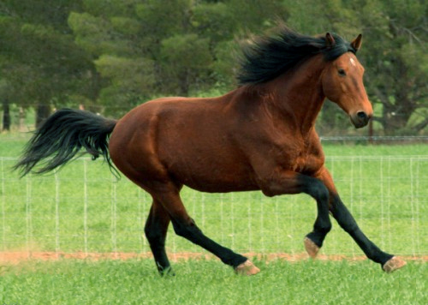
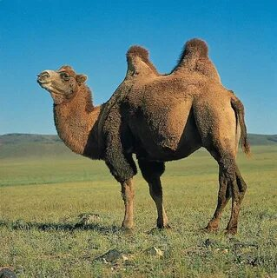
Лошади, ослы, мулы и лошаки (далее - лошади) подлежат индивидуальному маркированию не позднее 30 календарных дней после дня рождения, а в случае содержания лошадей на условиях круглогодичного пастбищного содержания - не позднее 91 календарного дня после дня рождения. В случае ввоза немаркированных лошадей на территорию Российской Федерации лошади подлежат индивидуальному маркированию не позднее 30 календарных дней со дня ввоза.
Для маркирования лошадей в качестве средства маркирования используются бирки, вживляемые микрочипы. Высота символов, наносимых на бирки лошадей, должна быть не менее 15 мм.
При маркировании лошадей бирками бирка прикрепляется посередине внутренней стороны правого уха лошади.
Вживляемый микрочип устанавливается в выйную связку посередине между холкой и затылком или у основания уха лошади.
не позднее 1 сентября 2024 г., а содержащиеся в личных подсобных хозяйствах - не позднее 1 марта 2025 г.
Верблюды подлежат индивидуальному маркированию не позднее 30 календарных дней после дня рождения, а в случае содержания верблюдов на условиях круглогодичного пастбищного содержания - не позднее 91 календарного дня после дня рождения. В случае ввоза немаркированных верблюдов на территорию Российской Федерации верблюды подлежат индивидуальному маркированию не позднее 30 календарных дней со дня ввоза
Для маркирования верблюдов в качестве средства маркирования используются бирки, вживляемые микрочипы, электронные метки, болюсы.Высота символов, наносимых на бирки верблюдов, должна быть не менее 15 мм.
При маркировании верблюдов бирками должны использоваться две одинаковые бирки, размещаемые посередине внутренней стороны правого и левого уха верблюда.
При маркировании верблюдов электронными метками электронная метка размещается посередине внутренней части левого уха верблюда.
При маркировании верблюдов вживляемыми микрочипами вживляемый микрочип устанавливается в основание уха верблюда.
При маркировании верблюдов болюсами болюс устанавливается в преджелудок верблюда.
! не позднее 1 сентября 2025 г., а содержащиеся в личных подсобных хозяйствах - не позднее 1 сентября 2026 г

Slide 10
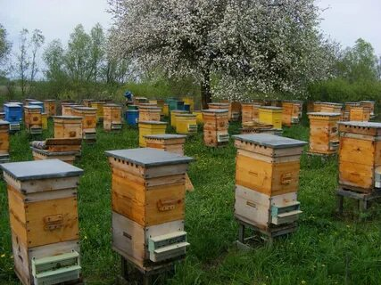
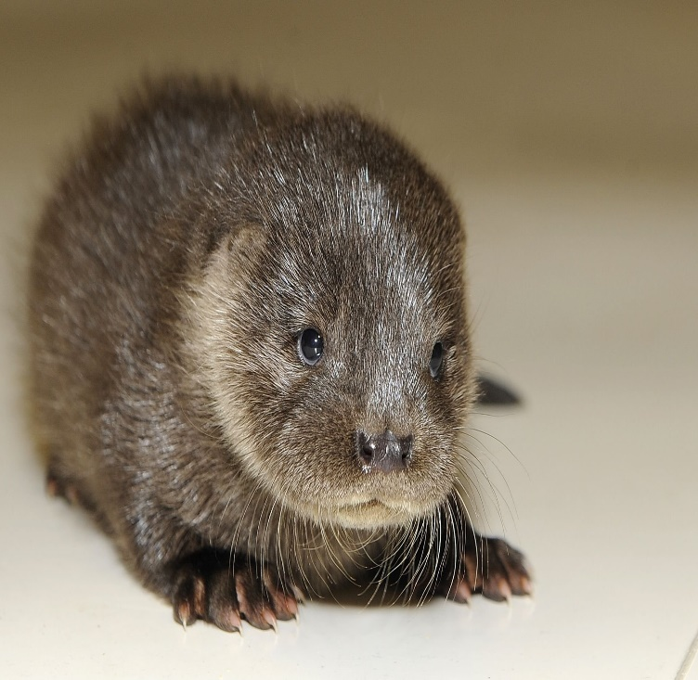
Пчелы подлежат групповому маркированию посредством маркирования улья не позднее 14 календарных дней после дня заселения улья. В случае ввоза немаркированных пчел на территорию Российской Федерации пчелы подлежат маркированию не позднее 14 календарных дней со дня ввоза
Для маркирования пчел в качестве средства маркирования используется табло, закрепляемое на внешней стенке улья.
Табло, используемое при маркировании пчел, должно поддаваться прочтению или позволять иным способом идентифицировать группу пчел (в том числе путем размещения двухмерного штрихового кода, содержащего УНСМ или уникальный номер данной группы животных и гиперссылку для прямого доступа к нему в ФГИС) с расстояния не менее 3 м.
не позднее 1 сентября 2025 г.
Пушные звери (в том числе лисицы, соболя, норки, хорьки, песцы, енотовидные собаки, нутрии) подлежат групповому маркированию, а если являются племенными или в других случаях по желанию владельца животного - индивидуальному маркированию .
Пушные звери подлежат маркированию не позднее 71 календарного дня после дня рождения вне зависимости от осуществляемого вида маркирования (группового или индивидуального).
В случае если в отношении пушных зверей осуществлено индивидуальное маркирование, при желании владельца в последующем сформировать группу, указанные пушные звери повторному маркированию не подлежат.
В случае если в отношении пушных зверей осуществлено групповое маркирование, при желании владельца в последующем сформировать новую группу, групповое маркирование пушных зверей осуществляется не позднее 14 календарных дней после формирования владельцем животных группы.
В случае ввоза немаркированных пушных зверей (группы пушных зверей) на территорию Российской Федерации пушные звери подлежат маркированию не позднее 71 календарного дня со дня ввоза.
Для группового маркирования пушных зверей в качестве средства маркирования используется табло, закрепляемое на внешней стенке. Табло, используемое при групповом маркировании пушных зверей, должно поддаваться прочтению или позволять иным способом идентифицировать группу пушных зверей (в т.ч. путем размещения двухмерного штрихового кода, содержащего УНСМ или уникальный номер данной группы животных и гиперссылку для прямого доступа к нему в ФГИС) с расстояния не менее 1,5 м.
Для индивидуального маркирования пушных зверей в качестве средства маркирования используются бирки, вживляемые микрочипы. Высота символов, наносимых на бирки пушных зверей, должна быть не менее 5 мм.
При маркировании пушных зверей бирками бирка размещается посередине внутренней стороны правого уха пушных зверей.
При маркировании пушных зверей вживляемыми микрочипами вживляемый микрочип устанавливается в холку пушных зверей.
! Не позднее 1 сентября 2025 г.

Slide 11
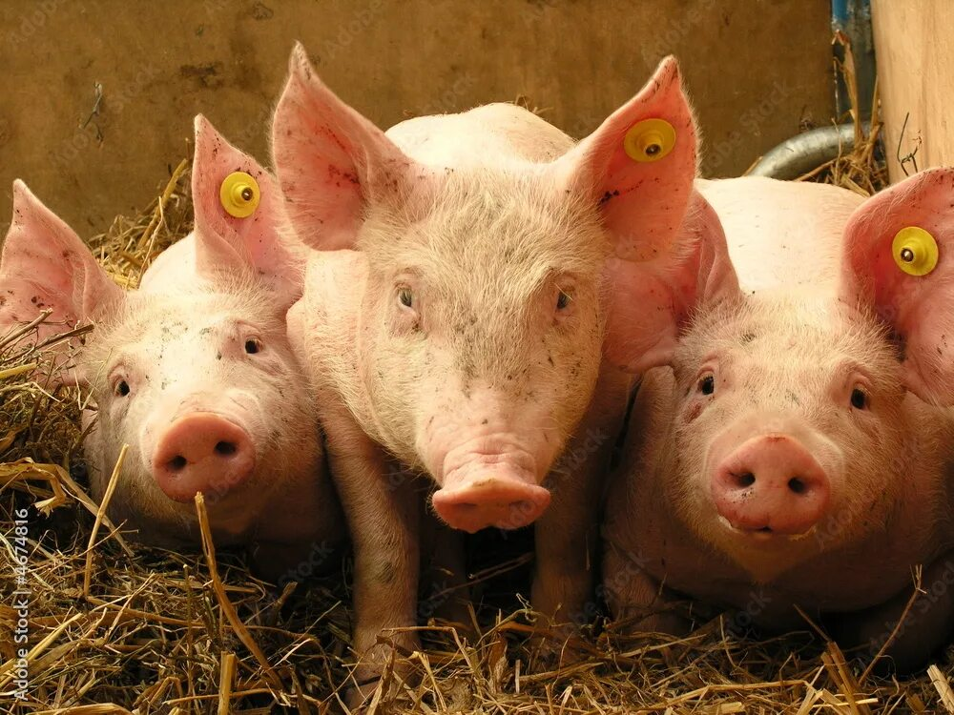
Свиньи подлежат групповому маркированию, а если являются племенными или содержатся в личных подсобных хозяйствах или в других случаях по желанию владельца животного - индивидуальному маркированию. Свиньи подлежат маркированию не позднее 30 календарных дней после дня рождения вне зависимости от осуществляемого вида маркирования (группового или индивидуального).
В случае если в отношении свиней осуществлено индивидуальное маркирование, при желании владельца в последующем сформировать группу, указанные свиньи повторному маркированию не подлежат.
В случае если в отношении свиней осуществлено групповое маркирование, при желании владельца в последующем сформировать новую группу, групповое маркирование свиней осуществляется не позднее 14 календарных дней после формирования владельцем животных группы.
В случае ввоза немаркированных свиней (группы свиней) на территорию Российской Федерации свиньи подлежат маркированию не позднее 30 календарных дней со дня ввоза.
Для группового маркирования свиней в качестве средства маркирования используется табло, закрепляемое на внешней стенке сооружения, предмета, приспособления или помещения, в котором содержится группа животных (далее - внешняя стенка). Табло, используемое при групповом маркировании свиней, должно поддаваться прочтению или позволять иным способом идентифицировать группу свиней (в том числе путем размещения двухмерного штрихового кода, содержащего УНСМ или уникальный номер данной группы животных и гиперссылку для прямого доступа к нему в ФГИС) с расстояния не менее 1,5 м.
Для индивидуального маркирования свиней в качестве средства маркирования используются бирки, вживляемые микрочипы, электронные метки. Высота символов, наносимых на бирки свиней, должна быть не менее 5 мм.
При маркировании свиней бирками бирка размещается посередине внутренней части уха свиньи.
При маркировании свиней электронными метками электронная метка размещается посередине внутренней части уха свиньи.
При маркировании свиней вживляемыми микрочипами вживляемый микрочип устанавливается в основание уха свиньи.
! Не позднее 1 сентября 2024 г.

Slide 12
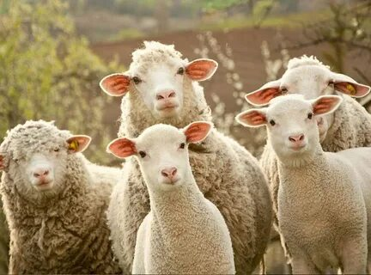
Овцы и козы (далее - МРС) подлежат групповому маркированию, а если являются племенными или содержатся в личных подсобных хозяйствах или в других случаях по желанию владельца животного - индивидуальному маркированию . МРС подлежит маркированию не позднее 30 календарных дней после дня рождения вне зависимости от осуществляемого вида маркирования (группового или индивидуального).
В случае если в отношении МРС осуществлено индивидуальное маркирование, при желании владельца в последующем сформировать группу, указанные МРС повторному маркированию не подлежат.
В случае если в отношении МРС осуществлено групповое маркирование, при желании владельца в последующем сформировать новую группу, групповое маркирование МРС осуществляется не позднее 14 календарных дней после формирования владельцем животных группы.
В случае ввоза немаркированных МРС (группы МРС) на территорию Российской Федерации МРС подлежит маркированию не позднее 30 календарных дней со дня ввоза.
Для группового маркирования МРС в качестве средства маркирования используется табло, закрепляемое на внешней стенке.Табло, используемое при групповом маркировании МРС, должно поддаваться прочтению или позволять иным способом идентифицировать группу МРС (в том числе путем размещения двухмерного штрихового кода, содержащего УНСМ или уникальный номер данной группы животных и гиперссылку для прямого доступа к нему в ФГИС) с расстояния не менее 1,5 м.
Для индивидуального маркирования МРС в качестве средства маркирования используются бирки, ошейники, вживляемые микрочипы, электронные метки, электронные ошейники, болюсы. Высота символов, наносимых на бирки МРС, должна быть не менее 5 мм.
При маркировании МРС ошейниками и электронными ошейниками указанные средства маркирования надеваются на шею МРС.
При маркировании МРС бирками бирка размещается посередине внутренней части уха МРС.
При маркировании МРС электронными метками электронная метка размещается посередине внутренней части уха МРС.
При маркировании МРС болюсами болюс устанавливается в преджелудок МРС.
При маркировании МРС вживляемыми микрочипами вживляемый микрочип устанавливается в основание уха или в корень хвоста МРС.
!не позднее 1 сентября 2026 г.

Slide 13
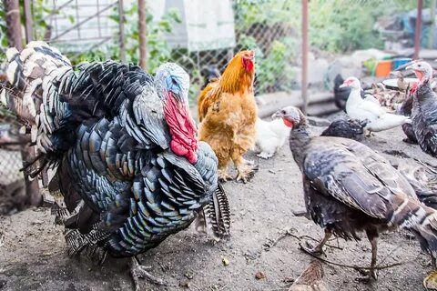
Домашняя птица (в том числе куры, утки, гуси, индейки, цесарки, перепела, страусы) (далее - птица) подлежит групповому маркированию, а по желанию владельца животного - индивидуальному маркированию.
Птица подлежит маркированию не позднее 7 календарных дней после дня ее выведения вне зависимости от осуществляемого вида маркирования (группового или индивидуального).
В случае если в отношении птицы осуществлено индивидуальное маркирование, при желании владельца в последующем сформировать группу, указанные птицы повторному маркированию не подлежат.
В случае если в отношении птицы осуществлено групповое маркирование, при желании владельца в последующем сформировать новую группу, групповое маркирование птицы осуществляется не позднее 7 календарных дней после формирования владельцем животных группы.
В случае ввоза немаркированной птицы (группы птиц) на территорию Российской Федерации птица подлежит маркированию не позднее 7 календарных дней со дня ввоза.
Для группового маркирования птицы в качестве средства маркирования используется табло, закрепляемое на внешней стенке. Табло, используемое при групповом маркировании птицы, должно поддаваться прочтению или позволять иным способом идентифицировать группу птицы (в том числе путем размещения двухмерного штрихового кода, содержащего УНСМ или уникальный номер данной группы животных и гиперссылку для прямого доступа к нему в ФГИС) с расстояния не менее 1,5 м.
Для индивидуального маркирования птицы в качестве средства маркирования используются кольцо, вживляемый микрочип, пластина, закрепляемая на крыле птицы (далее - крыло-метка). Высота символов, наносимых на кольцо или крыло-метку, должна быть не менее 3 мм.
При маркировании птицы вживляемыми микрочипами вживляемый микрочип устанавливается под кожу в области груди либо в грудной мускул птицы.
При маркировании птицы крылом-меткой крыло-метка устанавливается на крыло.
При маркировании птицы кольцом кольцо устанавливается на лапу птицы.
Не позднее 1 сентября 2024 г., а содержащиеся в личных подсобных
хозяйствах в количестве более 10 голов - не позднее 1 сентября 2026 г.,
в количестве до 10 голов - не позднее 1 сентября 2029 г

Slide 14
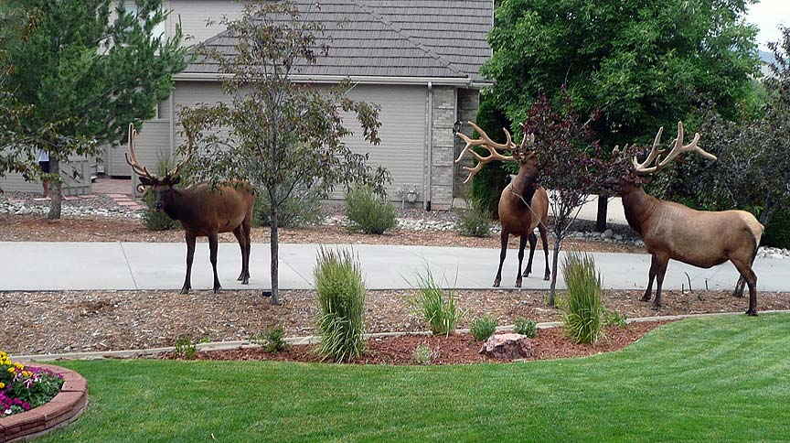
Олени подлежат групповому маркированию, а если являются племенными или содержатся в личных подсобных хозяйствах или в других случаях по желанию владельца животного - индивидуальному маркированию.
Олени подлежат маркированию не позднее 30 календарных дней после дня рождения, а в случае содержания в условиях отгонного животноводства - не позднее 120 календарных дней после дня рождения вне зависимости от осуществляемого вида маркирования (группового или индивидуального).
В случае если в отношении оленей осуществлено индивидуальное маркирование, при желании владельца в последующем сформировать группу, указанные олени повторному маркированию не подлежат.
В случае если в отношении оленей осуществлено групповое маркирование, при желании владельца в последующем сформировать новую группу, групповое маркирование оленей осуществляется не позднее 14 календарных дней после формирования владельцем животных группы.
В случае ввоза немаркированных оленей (группы оленей) на территорию Российской Федерации олени подлежат маркированию не позднее 30 календарных дней со дня ввоза.
Для группового маркирования оленей в качестве средства маркирования используется табло, закрепляемое на внешней стенке.Табло, используемое при групповом маркировании оленей, должно поддаваться прочтению или позволять иным способом идентифицировать группу оленей (в том числе путем размещения двухмерного штрихового кода, содержащего УНСМ или уникальный номер данной группы животных и гиперссылку для прямого доступа к нему в ФГИС) с расстояния не менее 1,5 м.
Для индивидуального маркирования оленей в качестве средства маркирования используются бирки, вживляемые микрочипы, электронные метки, болюсы, ошейники, электронные ошейники. Высота символов, наносимых на бирки оленей, должна быть не менее 15 мм.
При маркировании оленей бирками бирка размещается посередине внутренней стороны правого уха оленя.
При маркировании оленей электронными метками электронная метка размещается посередине внутренней части левого уха оленя.
При маркировании оленей ошейниками и электронными ошейниками указанные средства маркирования надеваются на шеи оленей.
При маркировании оленей болюсами болюс устанавливается в преджелудок оленя.
При маркировании оленей вживляемыми микрочипами вживляемый микрочип устанавливается в основание уха оленя.
! Не позднее 1 сентября 2025 г., а содержащиеся в личных
подсобных хозяйствах - не позднее 1 сентября 2026 г.

Slide 15
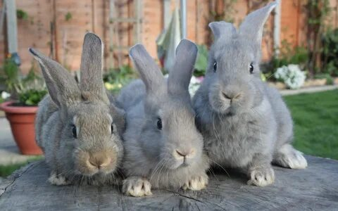
Кролики подлежат групповому маркированию, а если являются племенными или в других случаях по желанию владельца животного - индивидуальному маркированию.
Кролики подлежат маркированию не позднее 30 календарных дней после дня рождения вне зависимости от осуществляемого вида маркирования (группового или индивидуального).
В случае если в отношении кроликов осуществлено индивидуальное маркирование, при желании владельца в последующем сформировать группу, указанные кролики повторному маркированию не подлежат.
В случае если в отношении кроликов осуществлено групповое маркирование, при желании владельца в последующем сформировать новую группу, групповое маркирование кроликов осуществляется не позднее 14 календарных дней после формирования владельцем животных группы.
В случае ввоза немаркированных кроликов (группы кроликов) на территорию Российской Федерации кролики подлежат маркированию не позднее 30 календарных дней со дня ввоза.
Для группового маркирования кроликов в качестве средства маркирования используется табло, закрепляемое на внешнюю стенку.
Табло, используемое при групповом маркировании кроликов, должно поддаваться прочтению или позволять иным способом идентифицировать группу кроликов (в том числе путем размещения двухмерного штрихового кода, содержащего УНСМ или уникальный номер данной группы животных и гиперссылку для прямого доступа к нему в ФГИС) с расстояния не менее 1,5 м.
Для индивидуального маркирования кроликов в качестве средства маркирования используются бирки, вживляемые микрочипы.
Высота символов, наносимых на бирки кроликов, должна быть не менее 5 мм.
При маркировании кроликов бирками бирка размещается посередине внутренней стороны правого уха кроликов.
При маркировании кроликов вживляемыми микрочипами вживляемый микрочип устанавливается в холку кроликов.
не позднее 1 сентября 2025 г., а содержащиеся в личных подсобных хозяйствах
в количестве более 10 голов - не позднее 1 сентября 2026 г.,
в количестве до 10 голов - не позднее 1 сентября 2029

Slide 16
Гидробионты, за исключением гидробионтов, содержащихся в личных подсобных хозяйствах, подлежат групповому маркированию, а если являются племенными или в других случаях по желанию владельца животного - индивидуальному маркированию.
Гидробионты подлежат маркированию не позднее 60 календарных дней после дня их выведения вне зависимости от осуществляемого вида маркирования (группового или индивидуального).
В случае если в отношении гидробионтов осуществлено индивидуальное маркирование, при желании владельца в последующем сформировать группу, указанные гидробионты повторному маркированию не подлежат.
В случае если в отношении гидробионтов осуществлено групповое маркирование, при желании владельца в последующем сформировать новую группу, групповое маркирование гидробионтов осуществляется не позднее 14 календарных дней после формирования владельцем животных группы.
В случае ввоза немаркированных гидробионтов на территорию Российской Федерации гидробионты подлежат маркированию не позднее 60 календарных дней со дня ввоза.
Для группового маркирования гидробионтов в качестве средства маркирования используется табло, закрепляемое на внешнюю стенку. Табло, используемое при групповом маркировании гидробионтов, должно поддаваться прочтению или позволять иным способом идентифицировать группу гидробионтов (в том числе путем размещения двухмерного штрихового кода, содержащего УНСМ или уникальный номер данной группы животных и гиперссылку для прямого доступа к нему в ФГИС) с расстояния не менее 3 м.
Для индивидуального маркирования гидробионтов в качестве средства маркирования используются кольца, вживляемые микрочипы, вырезы тканей. Высота символов, наносимых на кольцо, должна быть не менее 3 мм.
При маркировании гидробионтов кольцами кольцо устанавливается на плавник гидробионта.
При маркировании гидробионтов вырезами тканей вырезы ткани наносятся на плавник гидробионта.
При маркировании гидробионтов вживляемыми микрочипами вживляемый микрочип устанавливается под чешую в области спинного плавника гидробионта.
! Не позднее 1 марта 2026 г.

Slide 18
Для учета животных (группы животных) владельцы животных в течение 5 рабочих дней со дня маркирования животных (группы животных), за исключением пчел, не позднее 30 сентября календарного года, в котором произошло маркирование пчел, а в случае ввоза маркированных животных из третьих стран на территорию Российской Федерации - в течение 5 рабочих дней со дня ввоза, представляют лицам, осуществляющим учет животных, следующие сведения:
биологический вид животных;
порода (если известна), кросс (если известен и имеется);
дата рождения (диапазон дат рождения (возрастная группа) животных, за исключением пчел, а также гидробионтов, при групповом маркировании животных);
данные о маркировании (дата маркирования, наименование средства маркирования, номер средства маркирования, описание средства маркирования, место закрепления, или введения, или нанесения средства маркирования, сведения о лице (организации), осуществившем (осуществившей) маркирование);
цель содержания (в том числе для разведения, для получения продукции);
тип содержания (в том числе безвыгульное, выгульное, пастбищное);
место содержания;
данные о владельце животного (фамилия, имя, отчество (при наличии) и страховой номер индивидуального лицевого счета физического лица, фамилия, имя, отчество (при наличии), индивидуальный номер налогоплательщика и адрес регистрации по месту жительства индивидуального предпринимателя, полное наименование, индивидуальный номер налогоплательщика и адрес в пределах места нахождения юридического лица);

Slide 19
уникальный номер родителей (родительской группы (родительских групп) животного - если родители (родительская группа (родительские группы) животного были учтены в ФГИС и известны;
данные о проведении лечебных и профилактических мероприятий (если известны), в том числе о дезинфекции, дегельминтизации, дезакаризации, профилактической вакцинации, о применении лекарственных препаратов;
уникальный номер группы животных, в которой было учтено животное, - если животное ранее было учтено в составе группы животных;
масть (окрас) (при индивидуальном маркировании животного);
пол (при индивидуальном маркировании животного);
количество голов животных (за исключением пчел, а также гидробионтов), диапазон количества голов птицы (при групповом маркировании животных);
данные о ввозе в Российскую Федерацию (дата и номер ветеринарного сопроводительного документа, сопровождавшего животное при ввозе в Российскую Федерацию) (для ввезенных животных).
Для учета животных (группы животных) владельцем животных может представляться иная информация в соответствии с правилами учета животных

Slide 20
Для учета животных владельцы животных в течение 5 рабочих дней со дня маркирования животных, за исключением пчел, не позднее 30 сентября календарного года, в котором произошло маркирования пчел, предоставляют лицам, осуществляющим учет животных все необходимые сведения
В случае изменения сведений, необходимых для учета животного (группы животных) и представленных владельцем животного (группы животных), владелец животного (группы животных) представляет специалисту в области ветеринарии информацию об изменении таких сведений в течение 5 рабочих дней, владелец пчел не позднее 30 сентября календарного года.
Учет животных осуществляется безвозмездно специалистами в области ветеринарии, являющимися уполномоченными лицами органов и организаций, входящих в систему Государственной ветеринарной службы Российской Федерации, или специалистами в области ветеринарии
Данные о проведении лечебных и профилактических мероприятий не подлежат повторному представлению, информация вносится во ФГИС самостоятельно специалистами в области ветеринарии
Специалист в области ветеринарии представляет указанную информацию в информационную систему в области ветеринарии в течение 3 рабочих дней с даты ее поступления.

Slide 22
Спасибо за внимание!

